Slide 1

海豚村
答辩人：侯志林
日期：2017.8.7

Slide 2
CONTENTS
项目背景
1
RESEARCH BACKGROUNDS
总结
4
理论框架
ANALYSIS AND DISCUSSION
2
RESEARCH FRAMWORK
研究方法
3
RESEARCH METHODS

Slide 3
1
项目背景

Slide 4
1
项目背景
RESEARCH BACKGROUNDS
现状
二十一世纪是信息化的时代，第三产业在各国的比重不断上升，特别是服务业，信息服务业成为21世纪的主导产业，这导致了电子商务的产生和发展，在全球信息化大势所驱的影响下，各国的电子商务不断的改进和完善，电子平台成为各个国家和各大公司争夺的焦点。

Slide 5
1
研究背景
RESEARCH BACKGROUNDS
随着我国经济的高速发展，人们的生活水平不断提高，人民的消费观念也在不断转变，近年来在国内购物已经不能满足广大的消费者，进而到国外购物的消费团体在逐渐壮大，一度出现代购等热潮，然而国内消费者通过网络“飘洋过海”选购商品，不仅要解决语言障碍、办理多币种信用卡、挑选并注册转运公司，还要研究海关税收政策、不同国家的商品尺码，担心物流以及无法售后等问题，代购又有诸多信任危机。
海豚村是一个桥梁，连接起海外电商与中国的消费者，海豚村通过与海外本土知名电商采取独家商业授权代理的形式直接合作，最大限度地减少了中间环节，将流通成本让利给广大消费者。国内用户在海豚村可直接购买海外电商的产品，海外电商通过国际物流直接邮寄到国内消费者手里，全程直购直邮，无任何买手、代购、转运等中间环节，用户能够真正享受到货源透明、价格透明、物流透明的舒适购物体验。
我们开发的海豚村网站适用于国内的所有消费者用户，随着我国经济的不断发展，用户群体将不断壮大，用户将随时随地上网浏览购买心仪的商品。
海豚村为广大用户展示海外丰富多彩的商品，其核心功能有用户的登录注册让您拥有专属的海豚村;商品搜索功能使您看您想看,搜您想搜的产品;购物车为您承载喜爱的产品，方便您一次性付款。

Slide 6
2
研究框架
RESEARCH FRAMWORKS

Slide 7
2
研究框架
RESEARCH FRAMWORKS
vue是最火的mvvm框架之一，他以轻量，简洁，高效，他借鉴angular的数据驱动和react的组件化所形成的核心，大幅度提高了开发效率

Slide 8
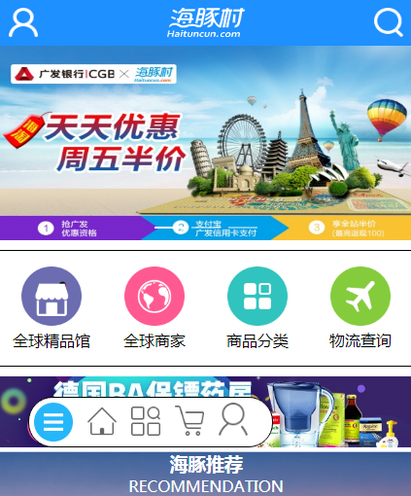
2
研究框架
RESEARCH FRAMWORKS
1>首页
顶部：顶部展示栏、点击搜索图标可进入搜索页
轮播图：使用swiper实现效果
内容：展示活动
底部：通过底部栏位切换，单页面刷新效果

Slide 9
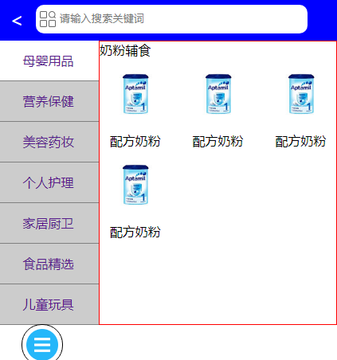
2
研究框架
RESEARCH FRAMWORKS
2>分类
根据axios跟后台交互，点击左边的列表中不同项可以切换右边数据，实现tab切换的效果。
点击热门品牌中内容可以，通过路由跳转新的页面----商品详情页。

Slide 10
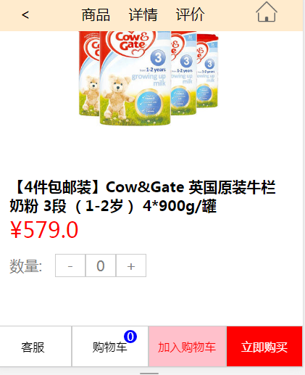
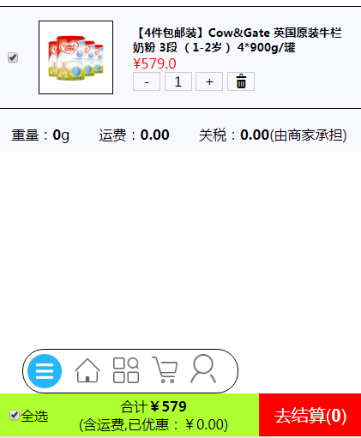
2
研究框架
RESEARCH FRAMWORKS
3>购物车
点击加入购物，数据加入购物车界面

Slide 11
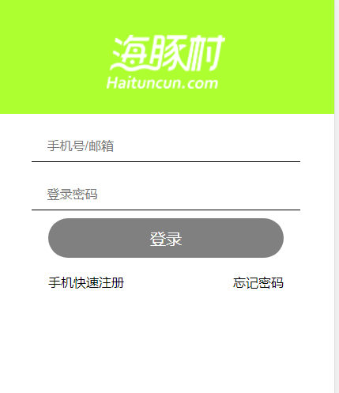
2
研究框架
RESEARCH FRAMWORKS
4>登录、注册
使用手机号+密码的方式注册
使用手机号+密码的方式登录

Slide 12
2
研究框架
RESEARCH FRAMWORKS
5>个人中心（登录后显示的页面）
我的订单
优惠券
管理地址
我的车型

Slide 13
3
总结

Slide 14
3
总结
RESEARCH METHODS
经过这次vue项目的练习，对于VUE框架的运用有了初步的了解，虽然说这个项目初步的完成了，但还是有很多不足的地方，还是学习。
论文就是用来进行科学研究和描述科研成果的文章
关键字

Slide 15
谢谢观赏
THANKS TO

